Slide 1



Mindful - Equilíbrio & Bem- Estar
Uma iniciativa educacional e tecnológica dedicada a promover saúde
mental e bem-estar emocional.

Slide 2
Nossa Equipe
Brian Esteves
Arthur Costa
Guilherme Ohta
DesenvolvedorFront-end DesenvolvedorFront-end DesenvolvedorFront-end
esteves22brian@gmail.com arthurcosta096@gmail.com guiguiohta@gmail.com
A equipe é responsável pelo desenvolvimento, personalização do site e criação do vídeo de apresentação.

Slide 3

O Projeto Mindful
O Mindful é uma iniciativa educacional e tecnológica focada em
promover saúde mental e bem-estar emocional. Oferecemos ferramentas de reflexão, informações educativas e uma avaliação rápida do bem-estar, com resultados e dicas personalizadas.

Slide 4
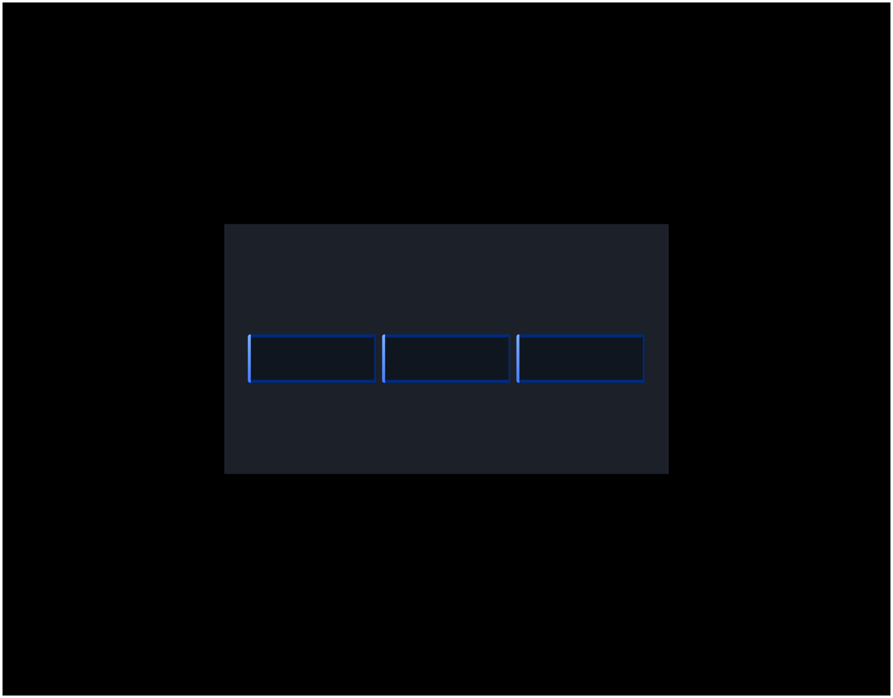
Nosso Objetivo
Acessibilidade
Privacidade
Garantir a confidencialidade dos dados do usuário.
Praticidade
Incentivar ações diárias para a
Tornar a saúde mental acessível a todos.
qualidade de vida.
O projeto visa prevenir problemas emocionais e melhorar o bem-estar geral.

Slide 5
Funcionalidades Principais
1
Página Inicial
Apresentação da startup, missão, visão, valores e equipe.
2
Quiz Interativo
Avaliação do bem-estar emocional com feedback e dicas personalizadas.
3
Login Simples
Baseado no nome do usuário para personalizar resultados do quiz.
4
Modo Dark/Light
Suporte para alternância de tema.
5
Layout Responsivo
Design moderno e adaptável a diferentes telas.

Slide 6
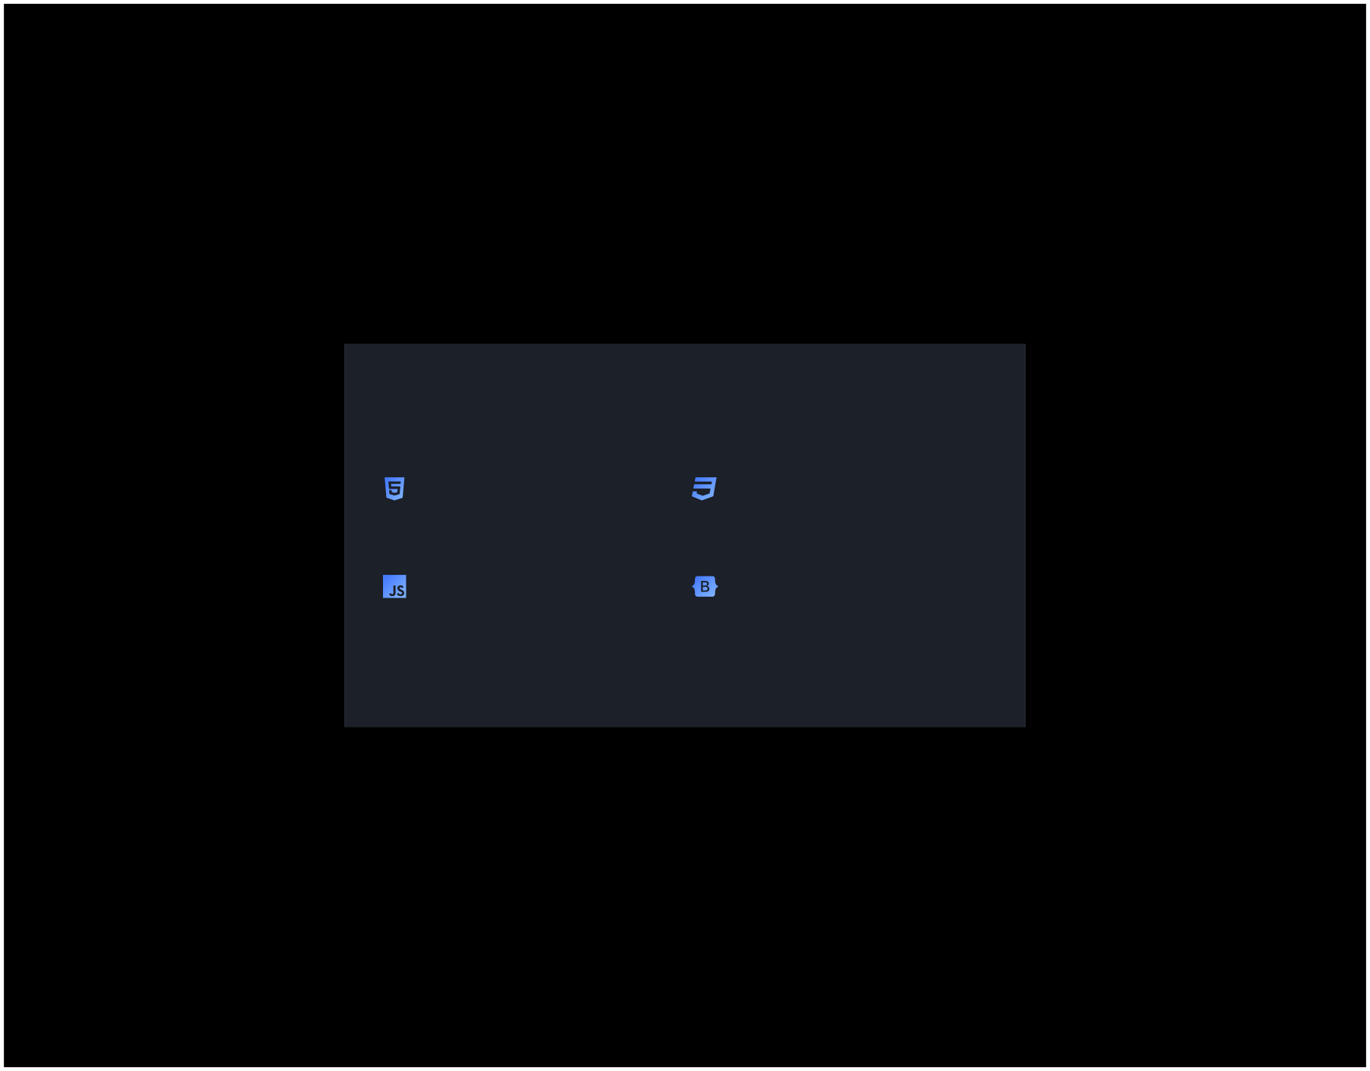
Tecnologias Utilizadas
HTML 5
Estrutura semântica e acessível.
CSS 3
Estilização, variáveis, gradientes e responsividade.
JavaScript
Bootstrap 5.3.3
Interatividade, validações, quiz e armazenamento local.
Grid responsivo, componentes e ícones.

Slide 7
Estrutura e Setup do Projeto
index.html: Página inicial dosite.
avaliacao.html: Página do quiz e resultados. login.html: Página de login para personalização do quiz.
Instruções de Setup:
1.
Clonar o repositório do projeto.
2. Abrir a pasta e executar qualquer arquivo .html em um navegador.
3. Nenhum backend ou servidor é necessário.
4. Conexão à internet recomendada para carregamento de bibliotecas via CDN.

Slide 8
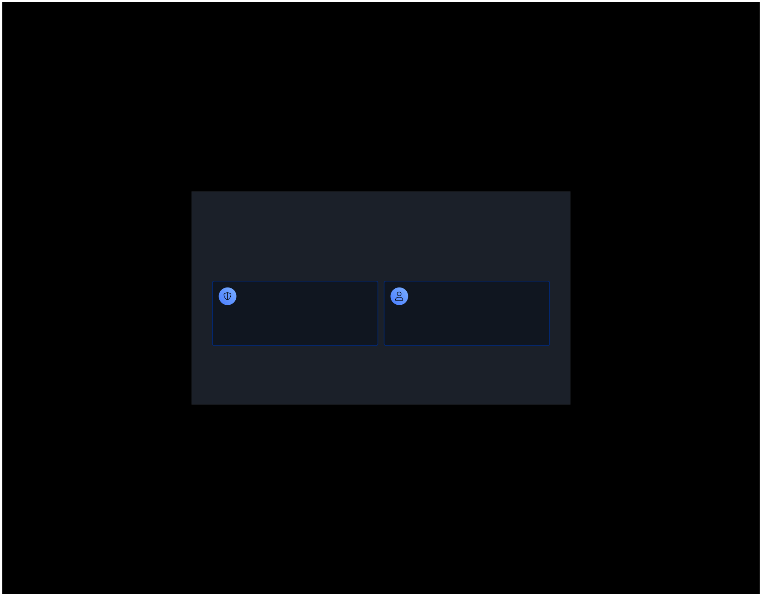
Privacidade e Responsividade
Dados Locais
Todos os dados do quiz são armazenados localmente no navegador, garantindo a privacidade do usuário.
Responsivo
O site adapta-se perfeitamente a diferentes tamanhos de
tela, de desktops a dispositivos móveis.

Slide 9
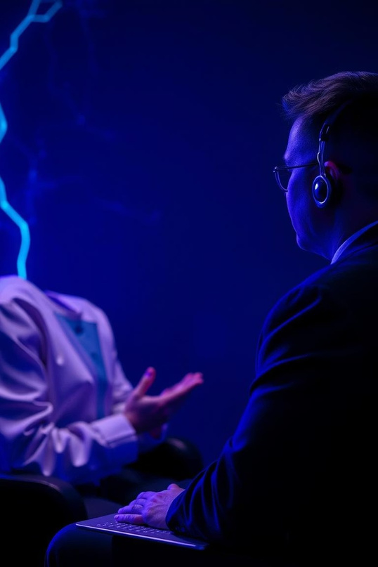
Observação Importante
O projeto Mindful não substitui o acompanhamento
profissional de saúde mental. Ele é uma ferramenta de apoio e conscientização.

